Slide 1

Итоговый проект по программе «Data-аналитик: старт карьеры»
Копанев Анатолий Андреевич
Поток № 9 — ноябрь 2022 г.
data-diving
академия аналитики данных
при Томском государственном
университете

Slide 2
Описание проекта
Название проекта:
Бизнес-цель заказчика: выйти на рынок образовательных программ.
Объект исследования: Рынок IT специалистов и рынок образовательных программ.
Предмет исследования: Спрос на IT специалистов, их навыки. Ценообразование курсов.
Цель исследования:
Проанализировать требования рынка к специалистам, и ключевые факторы ценообразования курсов.

Slide 3
Описание проекта
Требования к результату анализа:
Оценить ситуацию на рынке труда. Результаты предоставить в виде: дашборда, отчета, презентации и скринкаста на 5-8 минут.
Подготовить результат до 18 ноября.

Slide 4
Описание проекта
Источники данных, типы данных:
Полу структурированные данные предоставленные заказчиком. Данные собраны заказчиком с наиболее популярного сервиса поиска работы hh.ru.
Структурированные данные образовательных программ собранных с агрегатора obrazoval.ru.
Способ(ы) получения данных:
Данные о вакансиях предоставлены заказчикам. Данные об образовательных программах собраны с помощью парсинга.

Slide 5
Описание проекта
Планирование дизайна исследования: Проанализировали требования заказчика, создали план дальнейшей работы.
Сбор данных: Собрали данные о курсах.
Обработка данных: Очистили данные, привели к читаемому виду и дальнейшему анализу.
Статистическое исследование данных: Выявили статистически значимые данные для дальнейшей визуализации.
Оформление результатов анализа: Сделали дашборд для заказчика.

Slide 6
Результаты анализа
Гипотеза исследования:
Заработная плата значительно зависит от требуемых навыков.
Метод(ы) проверки гипотезы:
Точный критерий Фишера.

Slide 7
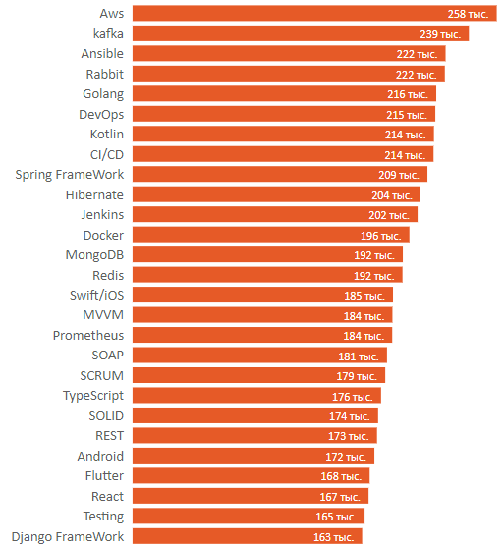
Результаты анализа
Результаты проверки гипотезы (графическое представление)
Описание результатов
Видна явная зависимость средней зарплаты от наличие определенного навыка.

Slide 8
Результаты анализа
Гипотеза исследования:
Ценообразование курсов зависит от длительности курса, количества приобретаемых навыков, получение сертификата, а так же уровня сложности образовательной программы.
Метод(ы) проверки гипотезы:
Манна Уитни, Точный критерий Фишера.

Slide 9
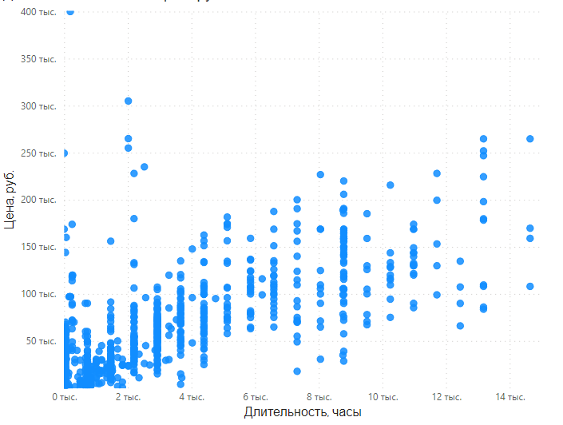
Результаты анализа
Результаты проверки гипотезы (графическое представление)
Описание результатов
Линейная зависимость цена от длительности.

Slide 10
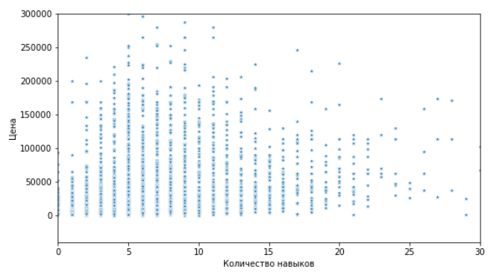
Результаты анализа
Результаты проверки гипотезы (графическое представление)
Описание результатов
Зависимость цены от количества приобретаемых навыков.

Slide 11
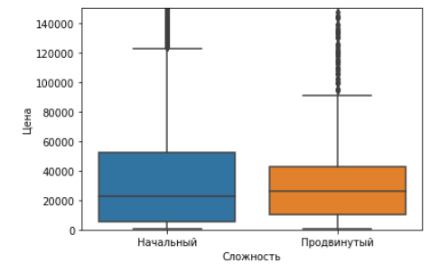
Результаты анализа
Результаты проверки гипотезы (графическое представление)
Описание результатов
Зависимость цены от уровня знаний.

Slide 12
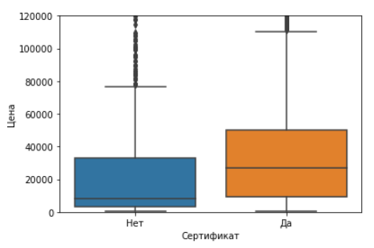
Результаты анализа
Результаты проверки гипотезы (графическое представление)
Описание результатов
Зависимость цены от выдачи сертификата.

Slide 13
Интерпретация данных
Полученные результаты: Выявлены наиболее востребованные навыки на рынке труда. Построена регрессионная модель для расчёта стоимости курса.

Slide 14
Интерпретация данных
Рекомендации для Заказчика: Составить программу обучения из наиболее востребованных навыках, объединив их согласно требованиям для конкретного специалиста.

Slide 15
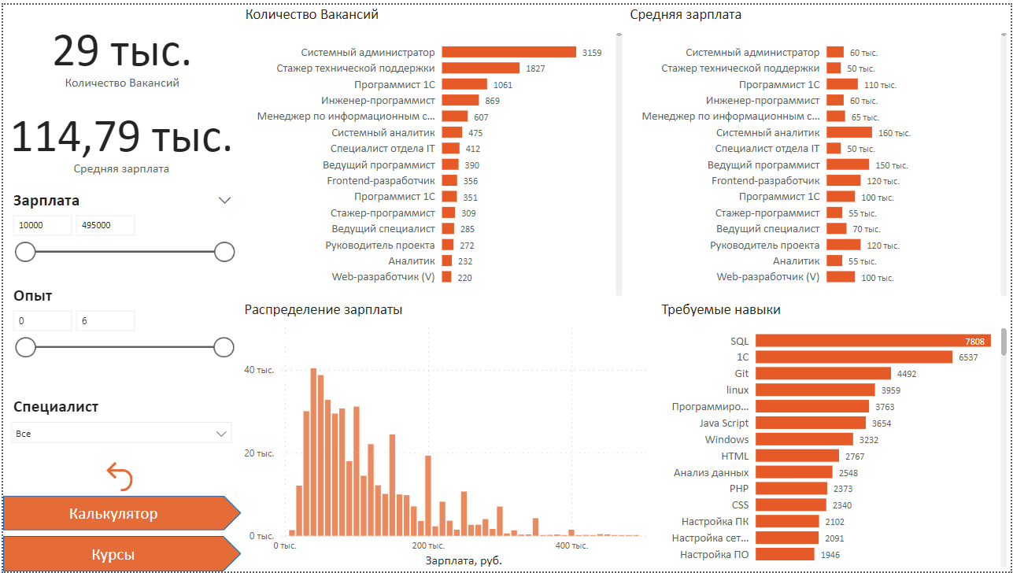
Дашборд

Slide 16
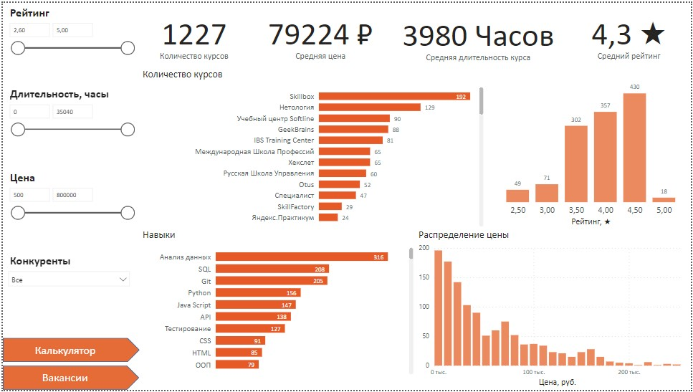
Дашборд

Slide 17
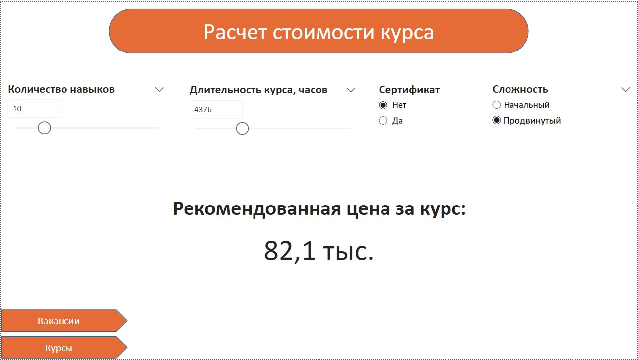
Дашборд

Slide 18
Спасибо за внимание!
Копанев Анатолий Андреевич
github.com/KopanevAnatoliy/TGU
+7 928 115 02 65

